Slide 1


PHÒNG GIÁO DỤC VÀ ĐÀO TẠO QUẬN LONG BIÊN TRƯỜNG MẦM NON NẮNG MAI
LĨNH VỰC PHÁT TRIỂN NGÔN NGỮ
Đề tài: NBTN: Gia đình của bé
Giáo viên: Trần Thị Thúy Quyên
Lớp: Mẫu giáo bé C2

Slide 2


Bài hát: CẢ NHÀ THƯƠNG NHAU

Slide 3
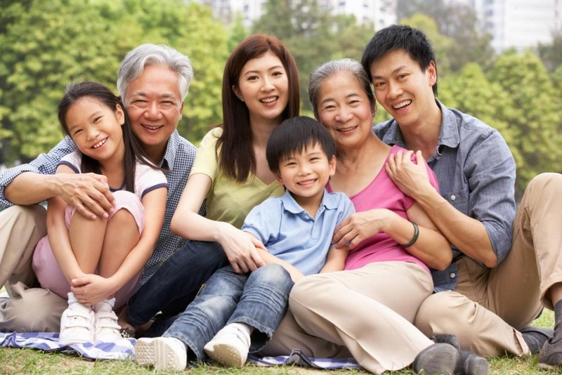

Slide 4

TRÒ CHƠI: Nhìn nhanh, gọi đúng

Slide 5

XIN CHÀO VÀ HẸN GẶP LẠI!

